Slide 1
SISTEMA DE CLÍNICA DE EXAMES
Grupo 4: Danilo Míssio
Gabriel Piccolo
Pedro Gimenes
Vinicius Romão

Slide 2
Descrição do Sistema
Sistema de gerenciamento, gestão e controle de um clinica de exames, visando facilidade e praticidade para o paciente e maior controle sobre tudo que acontece dentro da clinica.
Usuários: Paciente, Gestor e Administrador.
Ambientes: WebSite, Sistema Interno(Desktop).

Slide 3
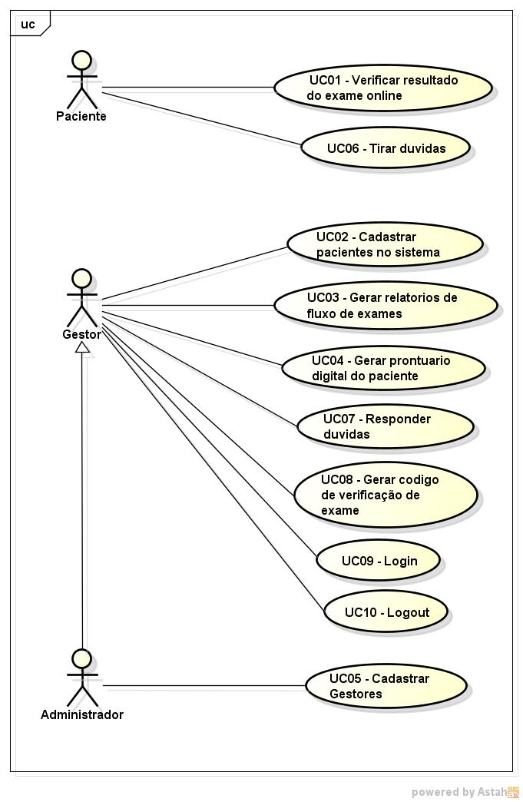
Diagrama Caso Uso

Slide 4
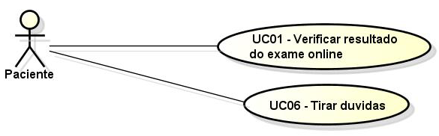
Diagrama Caso Uso

Slide 5
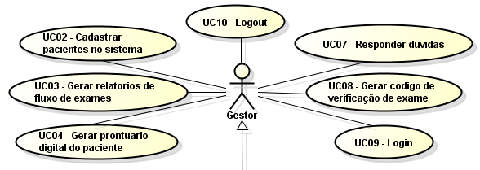
Diagrama Caso Uso
Continuação da ligação de herança no slide seguinte

Slide 6

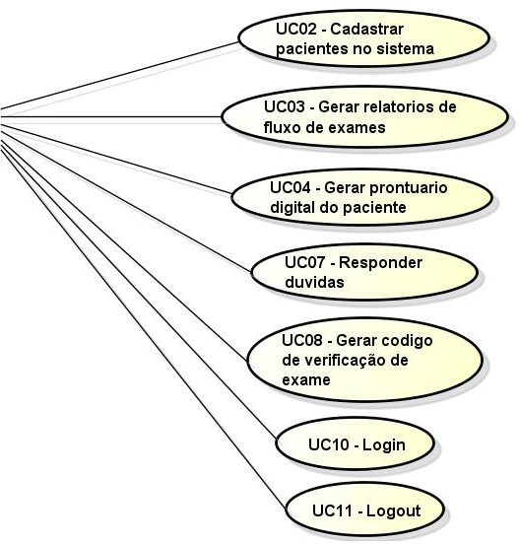

Diagrama Caso Uso
*Os casos de uso do gestor podem ser melhor visualizados nos slides anterior.

Slide 7
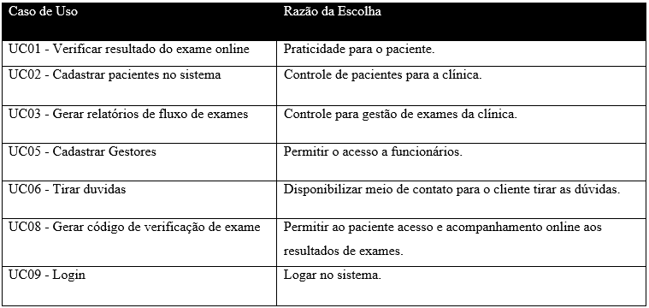
Escopo do Sistema

Slide 8
Escopo do Sistema
Casos de uso para apresentação:
Verificar resultado de exame online
Cadastrar pacientes no sistema
Gerar relatórios de fluxo de exames

Slide 9
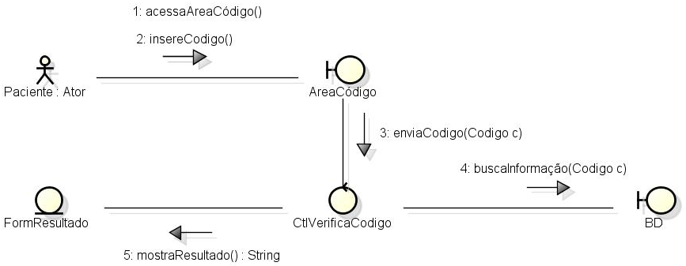
Diagrama de Comunicação
Caso de Uso: Verificar Resultado de Exame Online

Slide 10
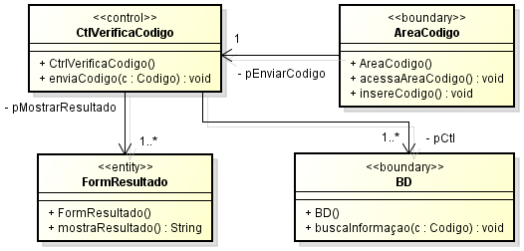
Diagrama de Classe
Caso de Uso: Verificar Resultado de Exame Online

Slide 11
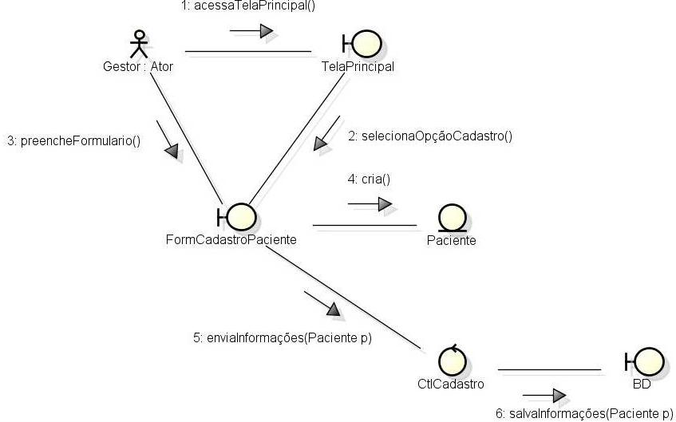
Diagrama de Comunicação
Caso de Uso: Cadastrar Pacientes no Sistema

Slide 12
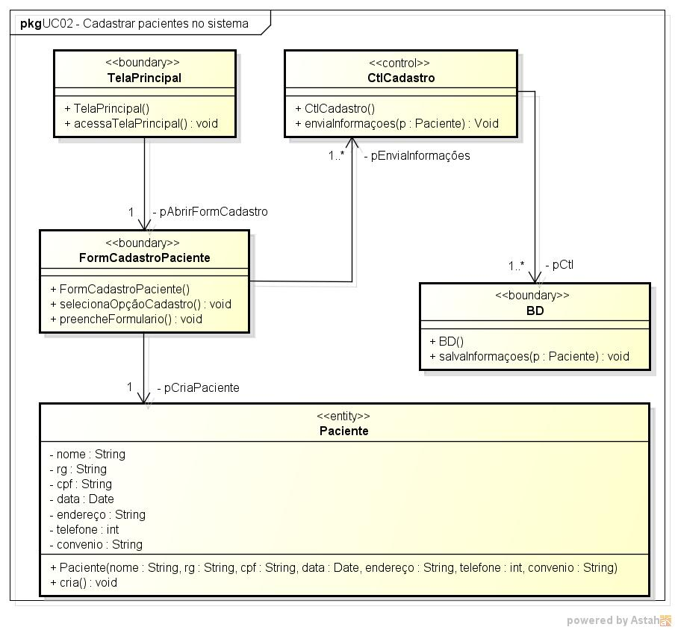
Diagrama de Classe
Caso de Uso: Cadastrar Pacientes no Sistema

Slide 13
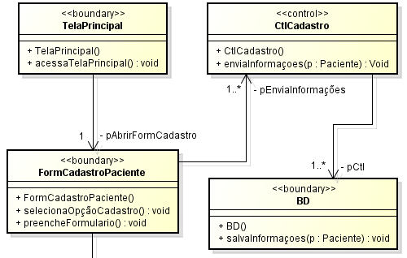
Diagrama de Classe
Caso de Uso: Cadastrar Pacientes no Sistema

Slide 14
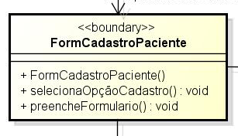
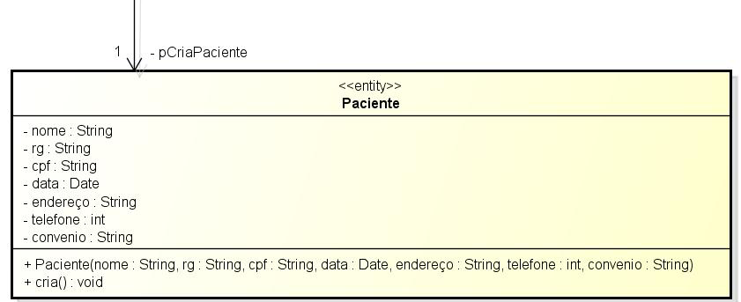
Diagrama de Classe
Caso de Uso: Cadastrar Pacientes no Sistema
Continuação do diagrama

Slide 15
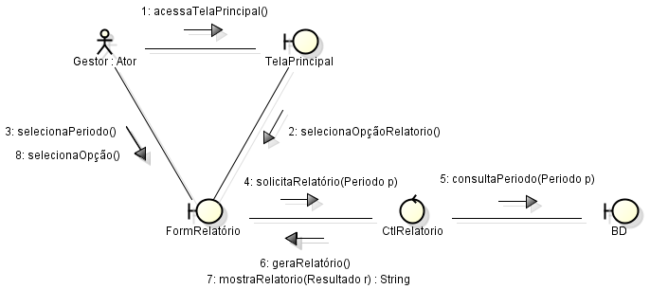
Diagrama de Comunicação
Caso de Uso: Gerar Relatórios de Fluxo de Exames

Slide 16
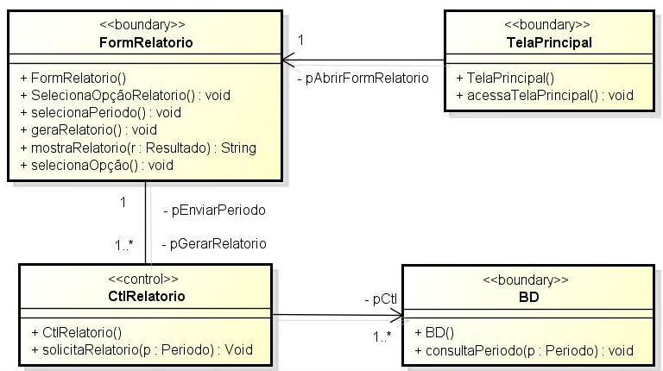
Diagrama de Classe
Caso de Uso: Gerar Relatórios de Fluxo de Exames

Slide 17
Conclusão
O ponto principal do sistema é a possibilidade de controle e gestão que ele oferece para a clínica, além de facilidade para o paciente que for realizar um exame.
Um ponto a ser melhorado no sistema é a quantidade pequena de funcionalidades dele.
No futuro poderá ser acrescentado um sistema de agendamento de exames online no website da clínica e o ajuste do website para dispositivos mobile.

